Slide 1
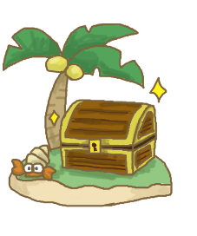
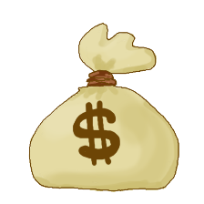
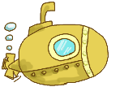
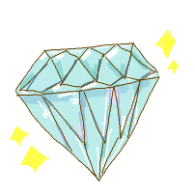
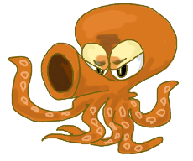
Stage１
・チュートリアル。基本操作を学んでもらう。
自分のコマが沈むことはない。
・タコ：緑より重い

Slide 2
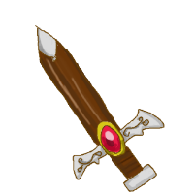
Stage2
・自コマ：赤より重く、青より軽い
敵はなく、「自分も沈む」ことを知ってもらう
このステージ以降はプレイヤーは“赤より重く、青より軽い”

Slide 3
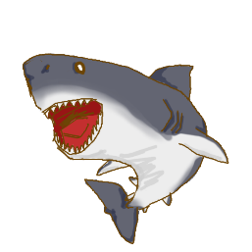
Stage３
・サメ：青より重く、緑より軽い
タコ：一番重い

Slide 4
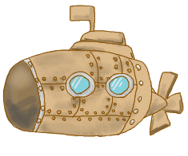
Stage４
・サメ：青より重く、赤より軽い
潜水艦：赤より軽い

Slide 5
Stage５
・サメ：青より重く、緑より軽い

Slide 6
Stage６
・自コマ：赤より重く、青より軽い
・タコ：緑よりも重い
・潜水艦：赤より重く、青より軽い

Slide 7
Stage７
・サメ：赤より重く、青より軽い

Slide 8
Stage８
・サメ：赤より重く、青より軽い

Slide 9
Stage９
・潜水艦：赤より重く、青より軽い
・サメ：青より重く、緑より軽い

Slide 10
Stage１０
・潜水艦：赤より重く、青より軽い
・タコ：緑より重い

Slide 11
Stage１１
・潜水艦：赤より重く、青より軽い
・タコ：緑より重い

Slide 12
Stage１２
・潜水艦：赤より軽い
・タコ：緑より重い

